Slide 1
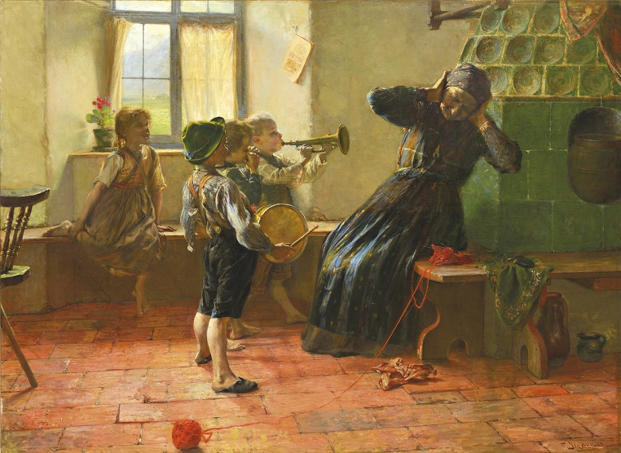
Περιγραφή συναυλίας

Slide 2
Αναφερόμαστε στα εξής:
Στους μουσικούς και τους τραγουδιστές που έδωσαν τη συναυλία και το είδος
της μουσικής.
Πού και πότε πραγματοποιήθηκε η συναυλία
Με ποιους παρακολούθησα τη συναυλία
Ποιος ήταν ο λόγος που αποφασίσαμε να πάμε
Πώς ξεκίνησε, πώς συνεχίστηκε, πώς κατέληξε
Ποιες ήταν οι αντιδράσεις του κοινού και οι δικές μας
Τι μου άρεσε
Σκέψεις και συναισθήματα που μας προκάλεσε η συναυλία

Slide 3
ΠΡΟΛΟΓΟΣ (μια αναφορά στη σχέση μου και στην αγάπη μου για τη μουσική - πότε - με ποιους - σε ποιο μέρος πήγα - ποιο συγκρότημα παρακολουθήσαμε και λίγα λόγια γι’ αυτό)
ΚΥΡΙΟ ΘΕΜΑ ( ιδιαιτερότητα του συγκροτήματος, είδος μουσικής - χορευτικά, φωτισμοί - συναισθήματα και αντιδράσεις δικά μου και του κοινού - το καλύτερο σημείο της βραδιάς )
ΕΠΙΛΟΓΟΣ ( πώς με επηρέασε η συναυλία )

